Slide 1
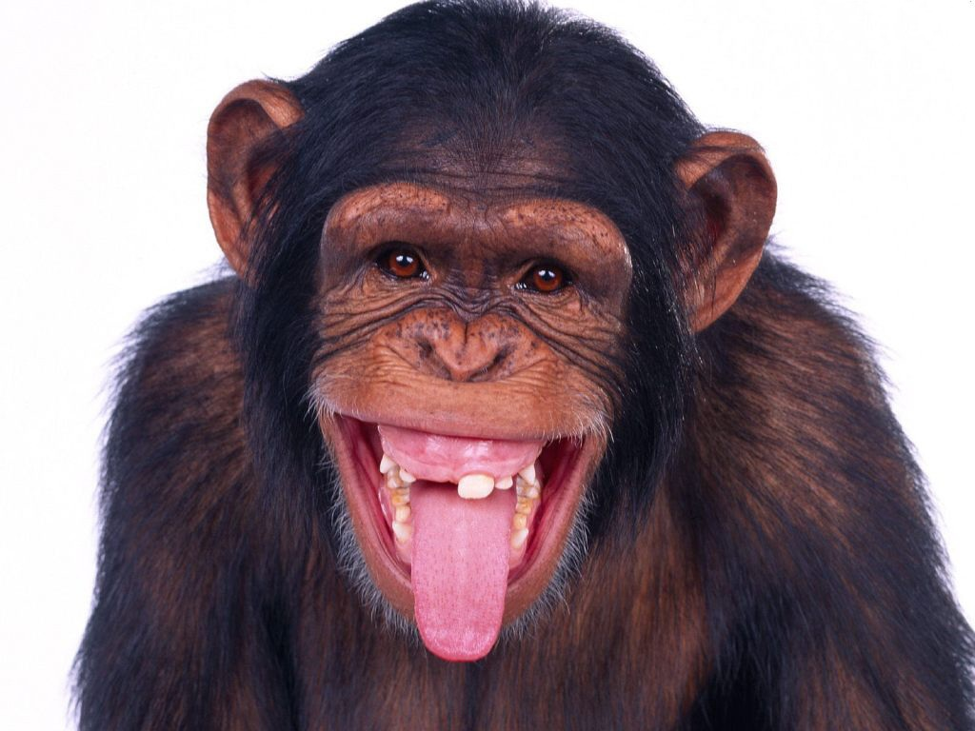
Teste de Proficiência Em Línguas
Pastoral Estudantil APV - Pr. Ismael Rupperto
Notes:
www.4tons.com
Pr. Marcelo Augusto de Carvalho
Comece interagindo com o alunos. Diga que vai submetê-los a um teste de proficiência em línguas.

Slide 2
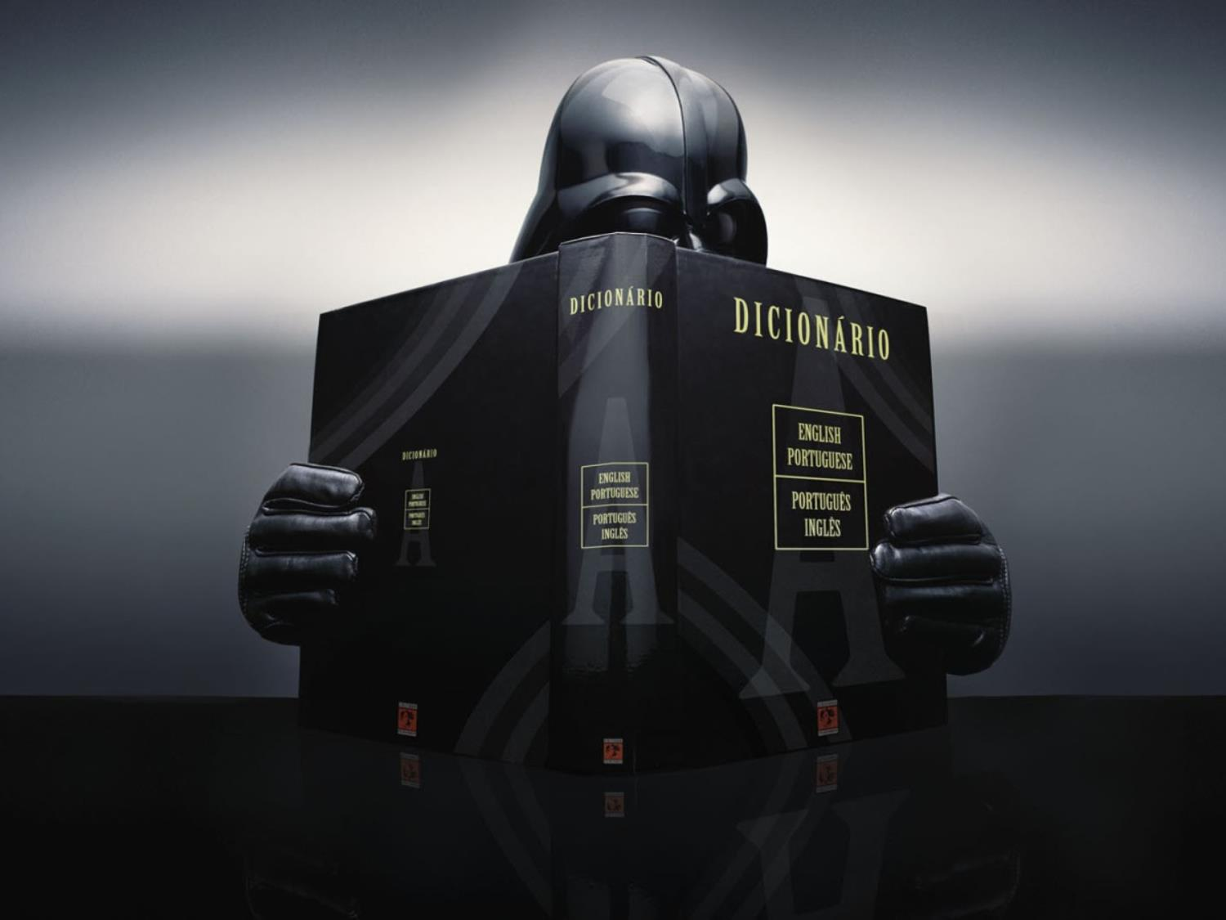
Love
Notes:
Pergunte o significado da palavra Love e aguarde a resposta. Em seguida diga que o nível de dificuldade vai aumentar.

Slide 3

Book
Notes:
Pergunte o significado da palavra Book e aguarde a resposta.

Slide 4

Window
Notes:
Neste momento, se quiser pode pedir aos monitores que ajudem a ver quem levanta a mão primeiro e premiar com um bombom. Ah, com certeza você sabe, mas por via das dúvidas, Windows significa janela.

Slide 5
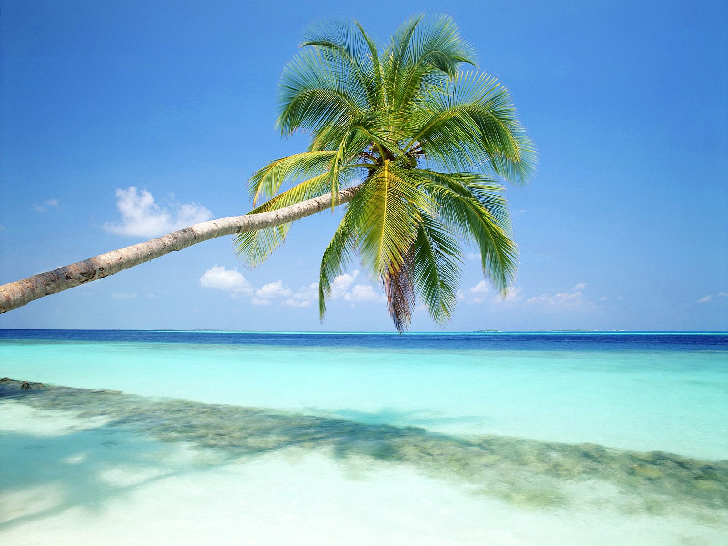
Tired
Notes:
Pode continuar com o teste e a premiação se for o caso. Tired significa cansado.

Slide 6
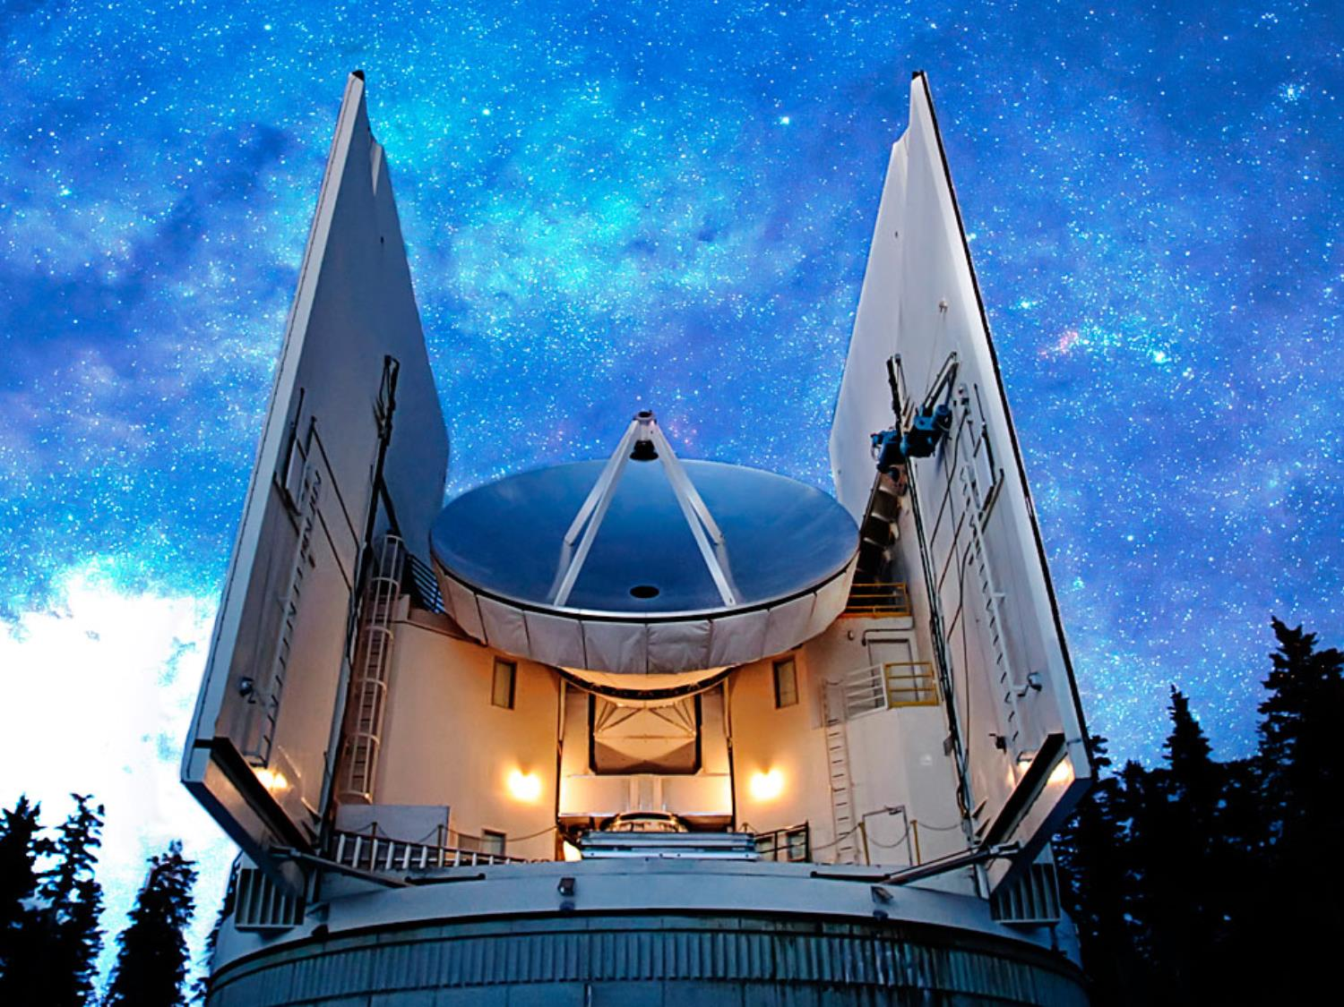
Mientras
Notes:
Idem slide anterior. Espanhol. É a palavra enquanto.

Slide 7
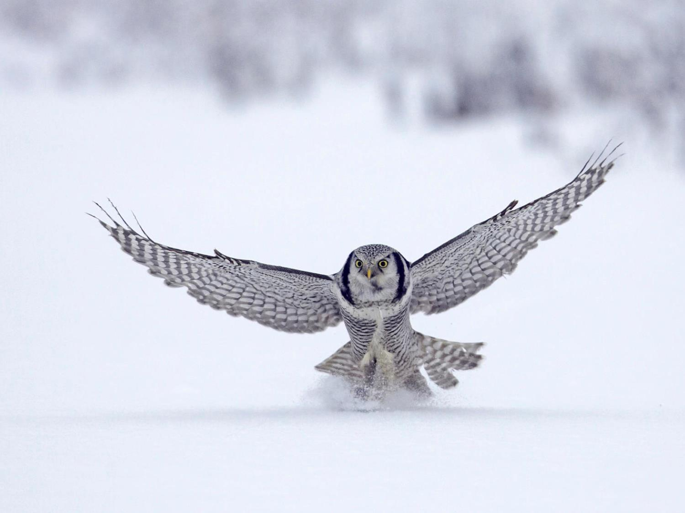
Duda
Notes:
É a palavra dúvida. Avise que o próximo slide irá a ao grau máximo de dificuldade.

Slide 8

Notes:
Interaja com eles desafiando. Se ninguém nem desconfiar, diga que vai transliterar e passe ao slide seguinte.

Slide 9
Shabat
Notes:
Provavelmente alguém vai dizer sábado, mas só aceite como certo se alguém disse parar, cessar, descanso, ou algo semelhante.

Slide 10
Etimologia
A palavra hebraica שבת, shabāt, tem relação com o o verbo שבת, shavāt, que significa "cessar", "parar". Apesar de ser vista quase universalmente como "descanso" ou um "período de descanso", uma tradução mais literal seria "cessação", com a implicação de "parar o trabalho". Portanto, Shabat é o dia de cessação do trabalho; enquanto que descanso é implícito, mas não é uma denotação da palavra em si.
Notes:
Aqui comente sobre a etimologia da palavra. Evite por enquanto fazer relação com a palavra em português sábado. Deixe para o slide apropriado.

Slide 11
Etimologia
Veja só: a palavra em hebraico para “greve” é shevita, que vem da mesma raiz hebraica que Shabat, e tem a mesma implicação, nominalmente que trabalhadores em greve se abstêm ativamente do trabalho, ao invés de passivamente.
Notes:
Uma curiosidade em relação a raiz da palavra shevita e shabat.

Slide 12
Sábado, o meu dia de alegria
Notes:
Aqui, anuncie o título da palestra e diga que shabat deu origem à palavra sábado em português. Você pode comentar que em quase todas as línguas a palavra sábado aparece com pronúncia semelhante e sempre com o mesmo significado hebraico.

Slide 13
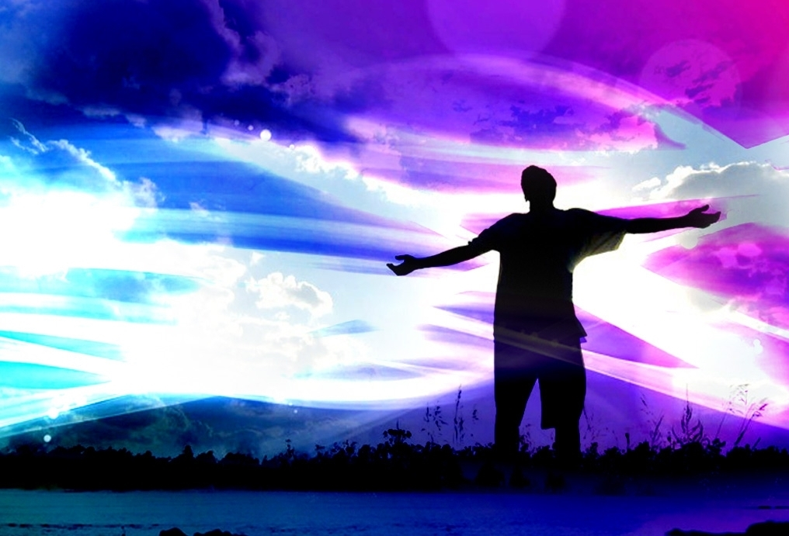
Por que nós adventistas guardamos o sábado?
Notes:
Explique estes conceitos.

Slide 14
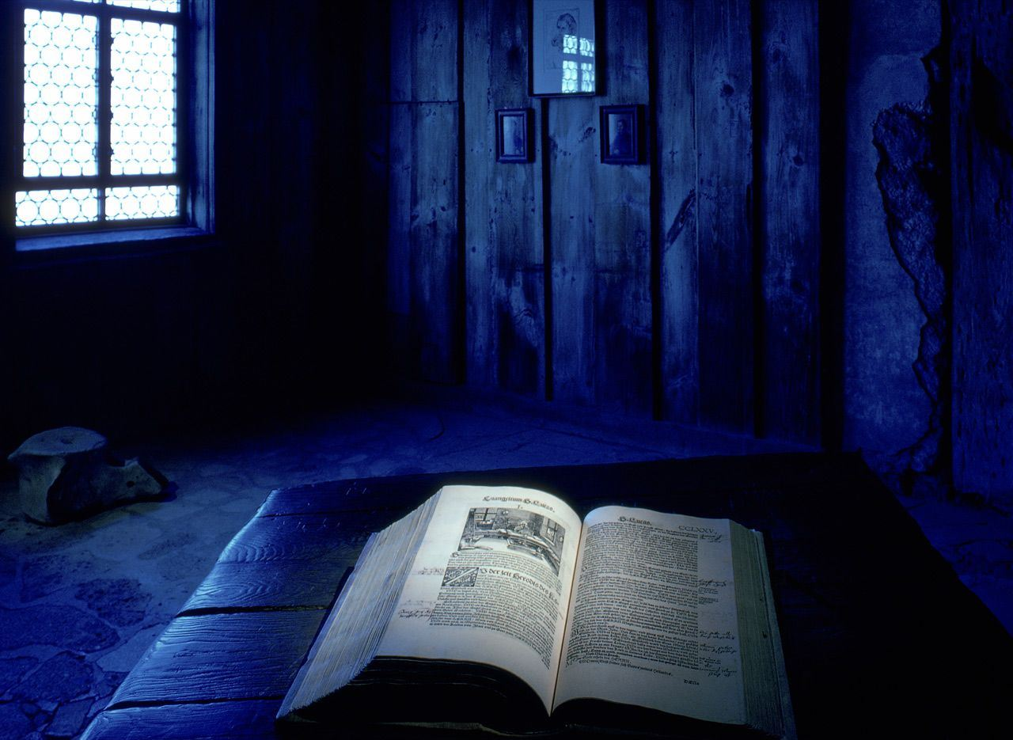
Para nós, a Bíblia é a Palavra de Deus
Na Bíblia encontramos a lei de Deus
A lei de Deus contém o mandamento da guarda do sábado
Notes:
Explique estes conceitos.

Slide 15
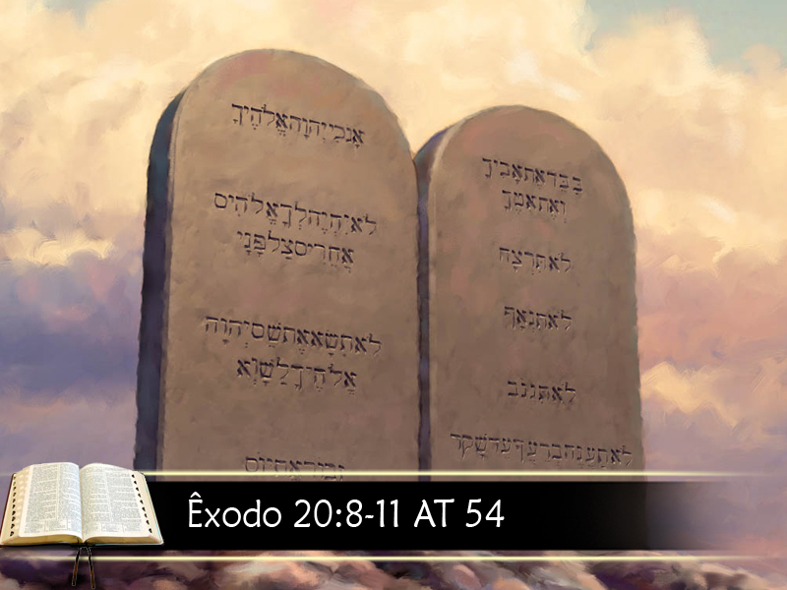
Notes:
Apenas uma ilustração das tábuas da lei. Comentário livre, mas faça um gancho para ler e comentar no próximo slide o quarto mandamento.

Slide 16
O quarto mandamento
Êxodo 20:8-11
Notes:
Comentário livre.

Slide 17

8 Lembra-te do dia do sábado, para o santificar.
9 Seis dias trabalharás, e farás toda a tua obra.
10 Mas o sétimo dia é o sábado do SENHOR teu Deus; não farás nenhuma obra, nem tu, nem teu filho, nem tua filha, nem o teu servo, nem a tua serva, nem o teu animal, nem o teu estrangeiro, que está dentro das tuas portas.
Notes:
Comentário livre.

Slide 18
Além disso
O próprio Deus...
Notes:
Comentário livre.

Slide 19
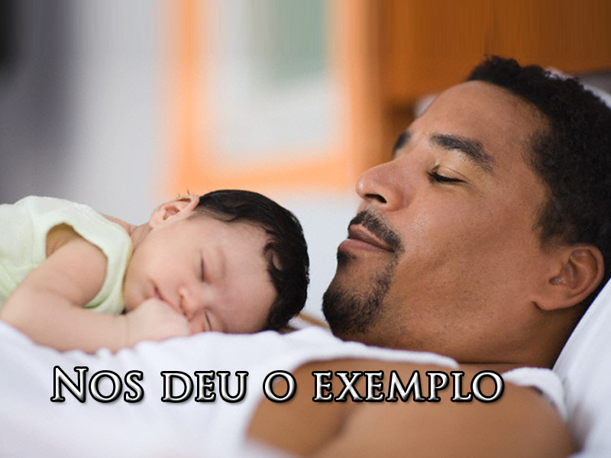
Notes:
Comentário livre.

Slide 20

O quarto mandamento
11 Porque em seis dias fez o SENHOR os céus e a terra, o mar e tudo que neles há, e ao sétimo dia descansou; portanto abençoou o SENHOR o dia do sábado, e o santificou.
Notes:
O quarto mandamento novamente, mas agora com destaque no verso 11, mostrando que Deus deu o exemplo. Comente.

Slide 21
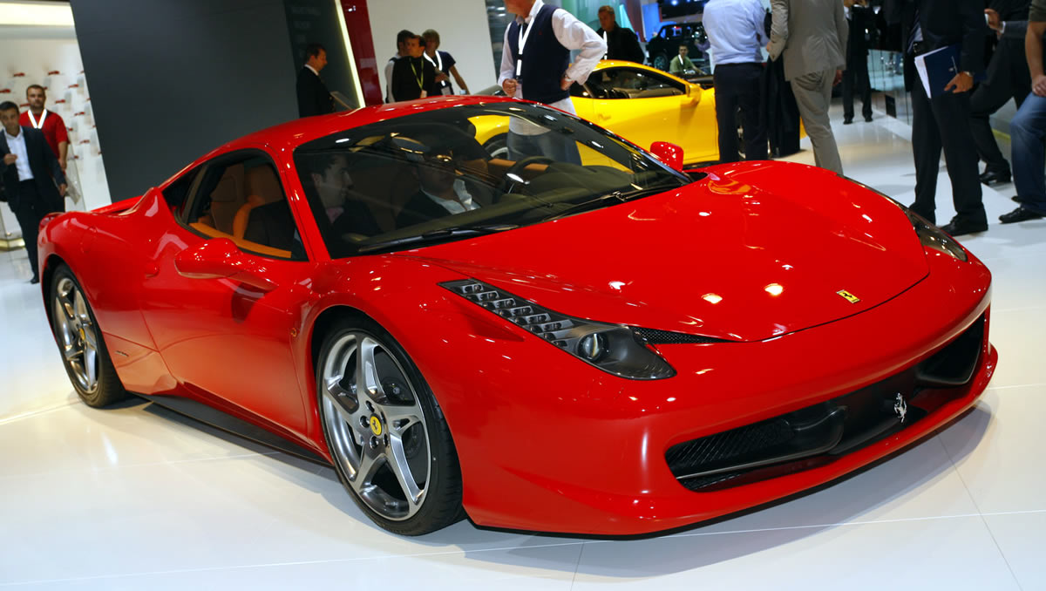
Notes:
Diga que é assim que se apresenta uma Ferrari recém fabricada. Depois diga algo mais ou menos assim: é assim que as pessoas te enxergam quando você está descansado. Até os seus olham brilham.

Slide 22
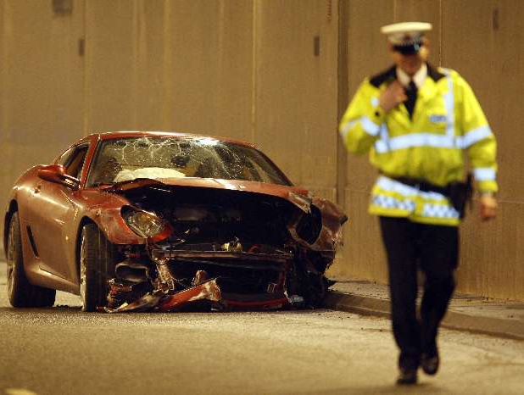
Ferrari de Cristiano Ronaldo
Notes:
Mas ao longo da semana você vai ficando parecido com a Ferrari de Cristiano Ronaldo. Comente que por ser dele, mesmo destruída continuou tendo muito valor no leilão. Com a nossa vida não será assim. Gente indisposta não costuma ser muito valorizada.

Slide 23

Quer decolar na vida? Descanse!
Notes:
Mais um exemplo da necessidade de parar. Agora em vídeo.

Slide 24
Pesquisa médica
O Dr. Bernell Baldwin, doutor em neurociências pela Universidade George Washington, nos Estados Unidos, afirma que "o ritmo semanal é um fator inerente ao funcionamento do corpo humano". Aliás, sua importância pode ser observada na história. Ele salienta que, na França, durante a Revolução Francesa, uma semana de dez dias foi experimentada com resultados desastrosos. As instituições de saúde mental lotaram rapidamente e a tentativa foi abolida.
Notes:
Mais um exemplo da necessidade de parar. Agora em vídeo.

Slide 25
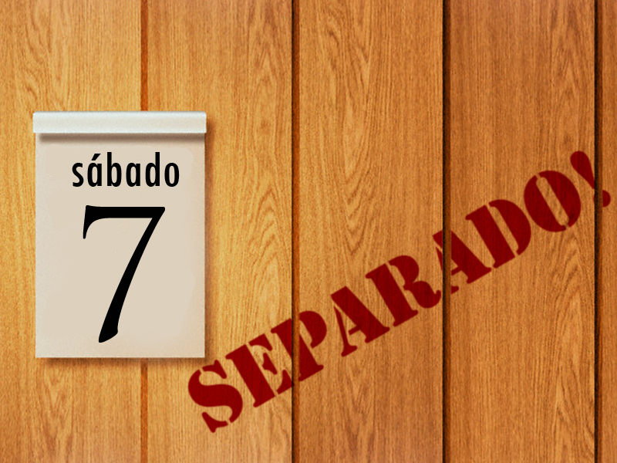
Notes:
Apenas um reforço sobre a questão do sábado ser um dia santo.

Slide 26
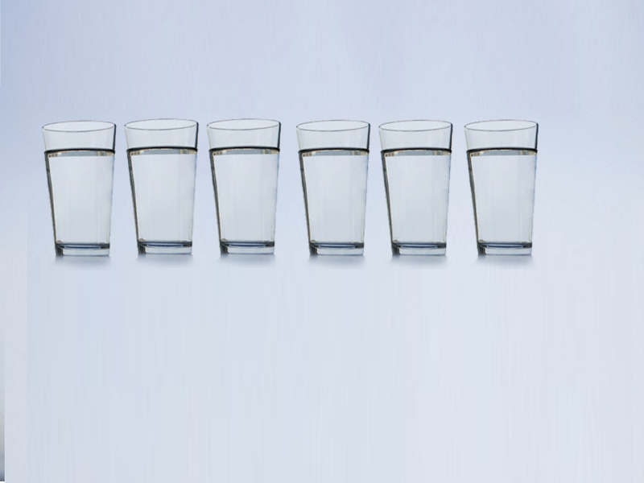
Notes:
ILUSTRAÇÃO dos 7 copos. Cada um representa um dia. Ao 7º acrescente suco de uva e açúcar. Benção Tríplice: Abençoou, Descansou e Santificou. Sugestão: você pode ir dizendo: abençoou (acrescenta o suco), aí diz descansou (acrescenta o açúcar) e finalmente diz santificou (neste momento dê um gole e em seguida diga, hummm, o sábado é bom!)

Slide 27
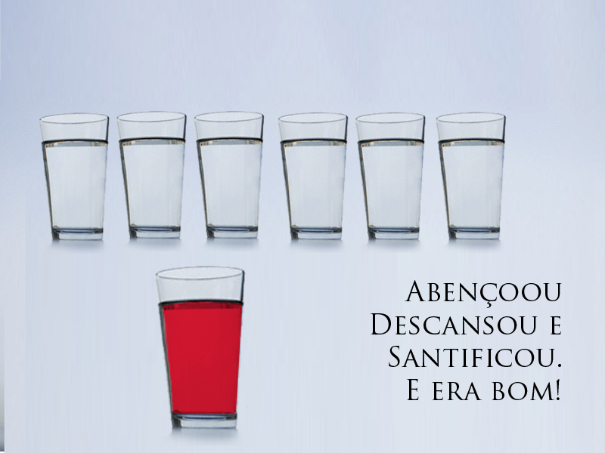
Notes:
Passe para este slide no momento em que estiver bebendo ou após beber.

Slide 28
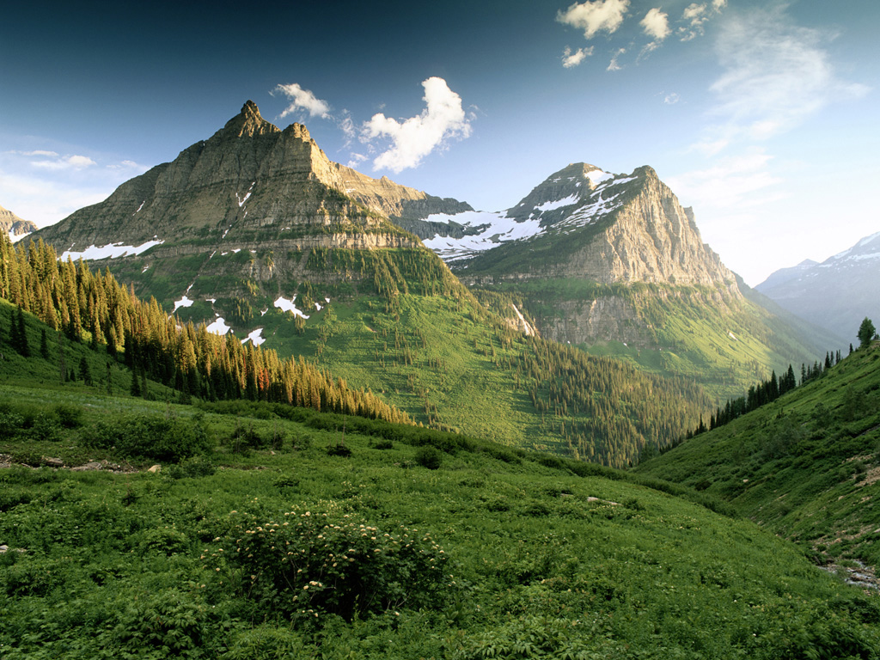
Mas isso não era coisa do passado?
Mateus 5:17-18
Notes:
Comentário livre.

Slide 29
17 Não cuideis que vim destruir a lei ou os profetas: não vim revogar, mas cumprir.
18 Porque em verdade vos digo que, até que o céu e a terra passem, nem um jota ou um til se omitirá da lei, sem que tudo seja cumprido.
Notes:
Comentário livre.

Slide 30
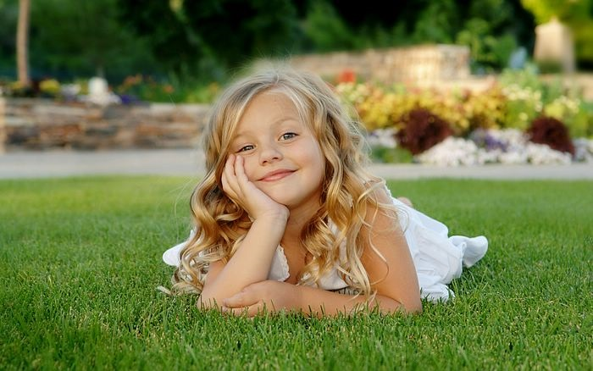
Deixe-me ver se entendi...
Notes:
Comentário livre. Se você for usar esse slide assim como está, diga o quieto no lugar, sem rir e sem falar como se fosse um guerra. Se preferir, mude o texto.

Slide 31
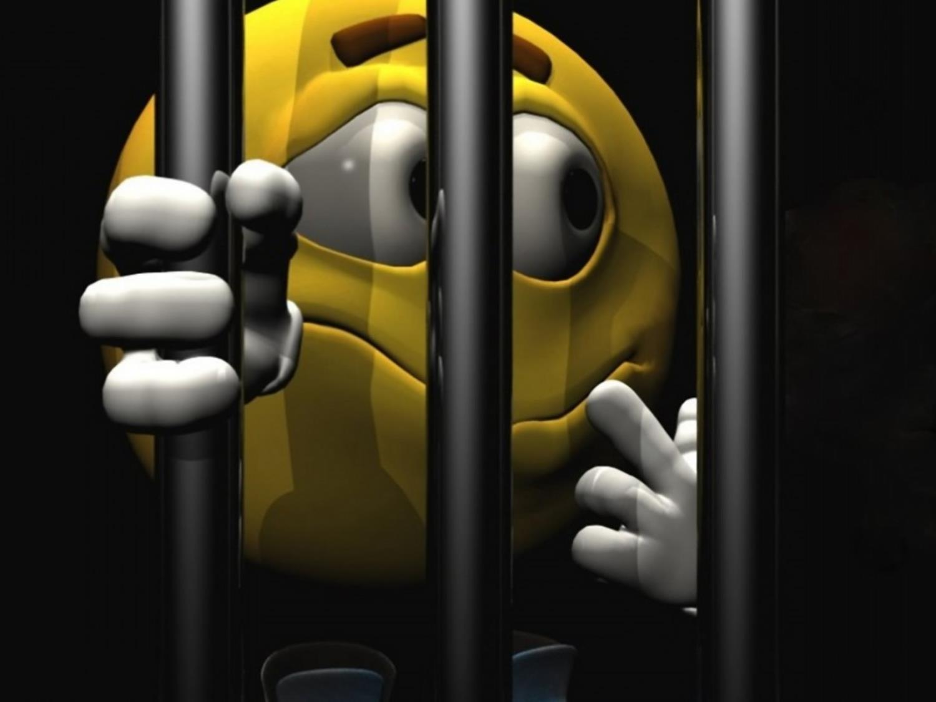
A palavra sábado significa cessar.
O sábado é isso? Ficar sem fazer nada durante 24 horas?
Notes:
A palavra sábado significa cessar. Quando era criança, minha mãe ficava estressada com a minha agitação e para descontrair cantava assim: quieto, no lugar, sem rir e sem falar. O sábado é isso? Ficar sem fazer nada durante 24 horas?
Comentário livre. Se você for usar esse slide assim como está, diga o quieto no lugar, sem rir e sem falar como se fosse um guerra. Se preferir, mude o texto.

Slide 32
É tempo de parar, mas...
Parar com tudo que é comum, para se dedicar a tudo que é especial
Sábado é dia de celebração
É o seu dia de alegria
É dia de...
Notes:
Comentário livre. O último item (É dia de...) preapara para o próximo slide. Faça o gancho para falar da família.

Slide 33
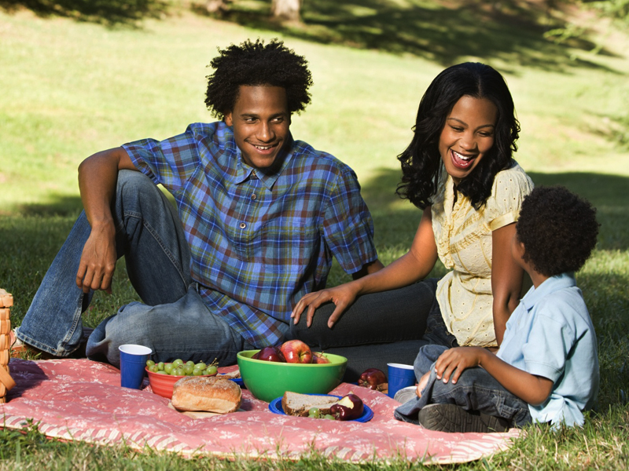
Notes:
Aqui comente sobre como o sábado pode ser o dia da família.

Slide 34
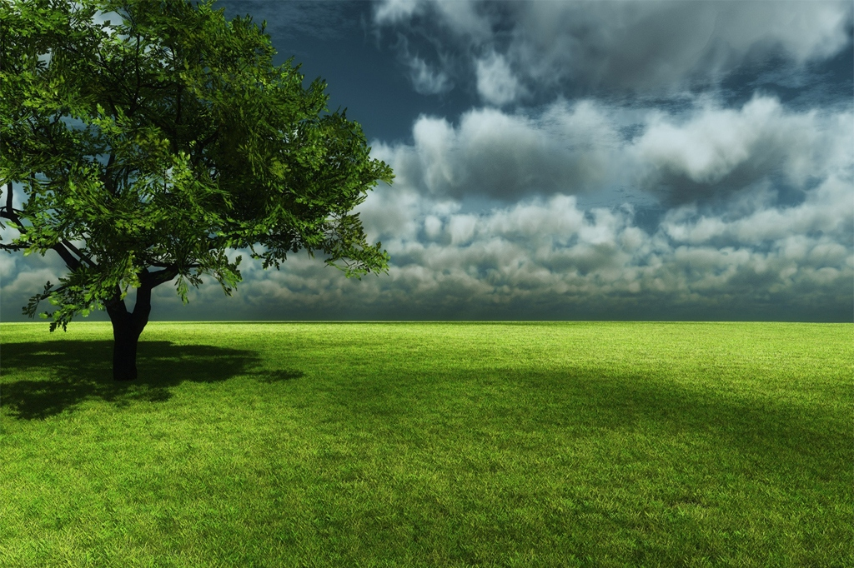
Também é dia de:
Notes:
Comentário livre. Só uma dica: enfatize e enfatize a adoração. É um assunto que não causa barreiras mesmo nas pessoas que não frequentam igreja.

Slide 35
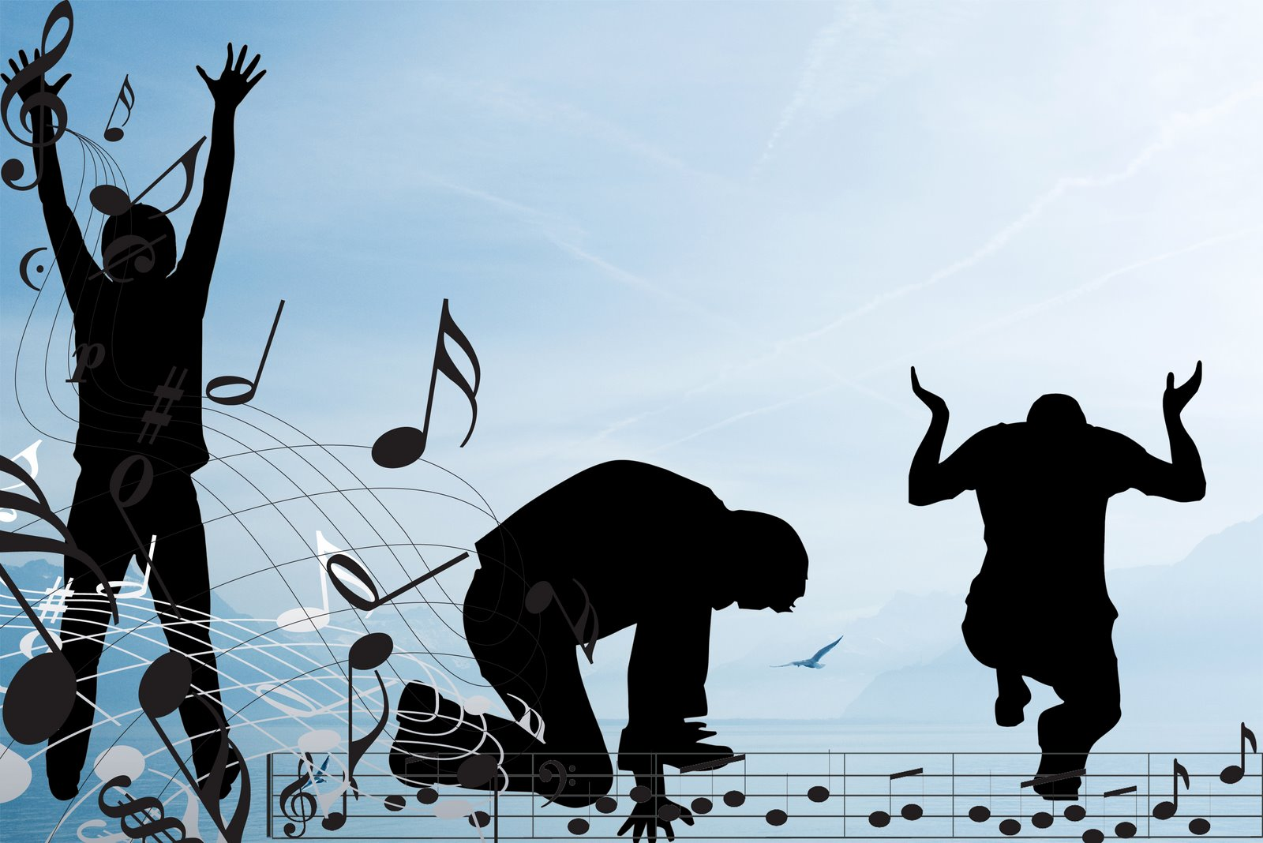
Adoração
Notes:
Comentário livre. Só uma dica: enfatize e enfatize a adoração. É um assunto que não causa barreiras mesmo nas pessoas que não frequentam igreja.

Slide 36
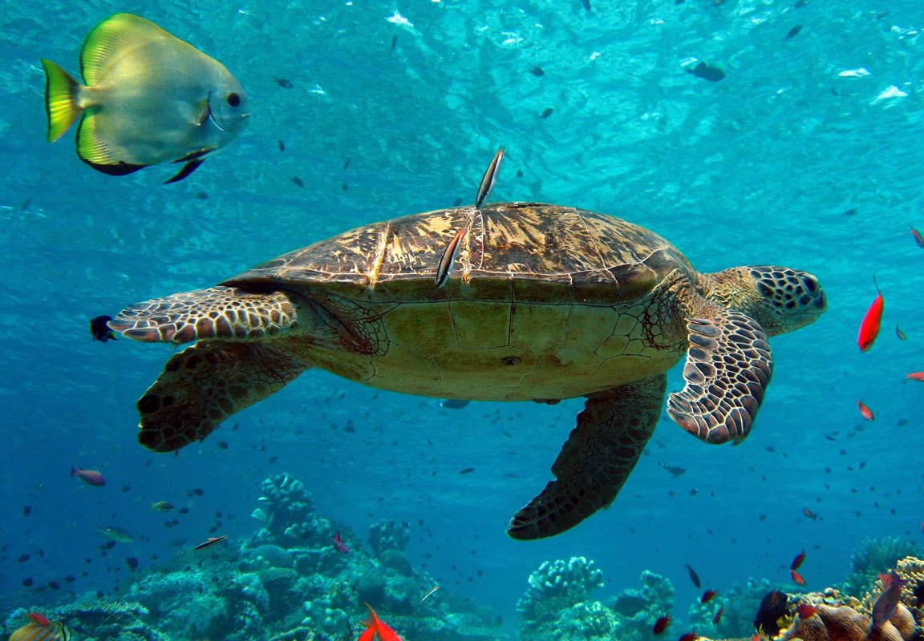
Lembrar e agradecer pela criação
Notes:
Comentário livre. Só uma dica: enfatize e enfatize a adoração. É um assunto que não causa barreiras mesmo nas pessoas que não frequentam igreja.

Slide 37

Lembrar e agradecer pela redenção
Notes:
Comentário livre. Só uma dica: enfatize e enfatize a adoração. É um assunto que não causa barreiras mesmo nas pessoas que não frequentam igreja.

Slide 38

É dia de fazer o bem
Mt 12:10-12
Notes:
Comentário livre.

Slide 39
10 E, estava ali um homem que tinha uma das mãos mirrada; e eles, para o acusarem, o interrogaram, dizendo: É lícito curar nos sábados?
11 E ele lhes disse: Qual dentre vós será o homem que tendo uma ovelha, se num sábado ela cair numa cova, não lançará mão dela, e a levantará?
12 Pois, quanto mais vale um homem do que uma ovelha? É, por consequência, lícito fazer bem nos sábados.
Notes:
Comentário livre.

Slide 40
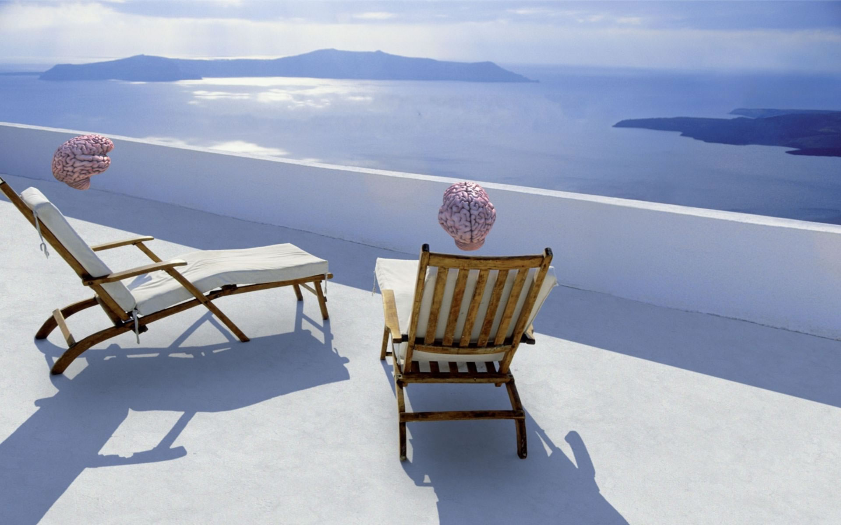
É totalmente PROIBIDO...
Pensar nos problemas
Notes:
Comentário livre. Prepare para entrar no próximo slide com muita empolgação!

Slide 41
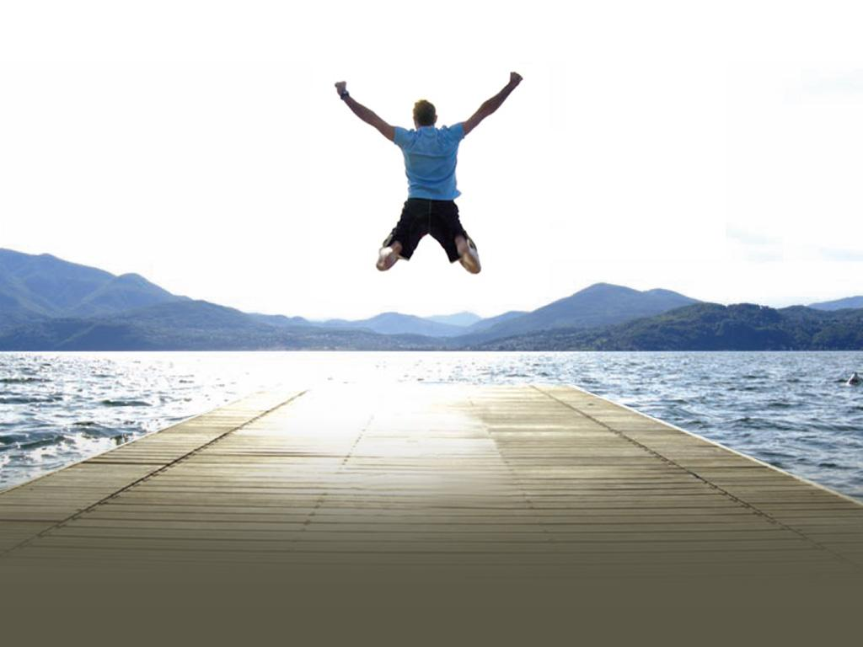
É totalmente PERMITIDO...
Ser Feliz
Notes:
Aqui faça o fechamento. De preferência revise rapidamente alguns pontos e termine num clima de alegria.

